Slide 1
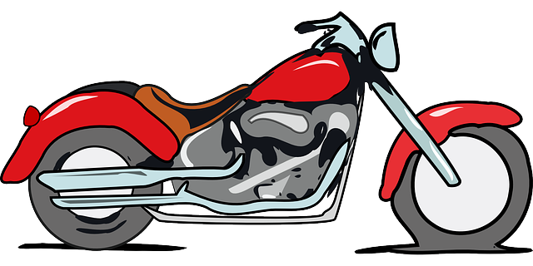
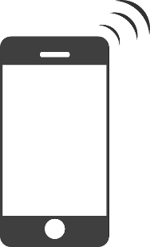
以BLE無線通訊尋找機車之實作
指導老師 陳宗禧 教授
資工碩一 M10459001 吳栢翰
資工碩一 M10459011 杜威慶
資工碩一 M10459017 盧政廷

Slide 2
大綱
動機
方法
實作
結論
展示

Slide 3
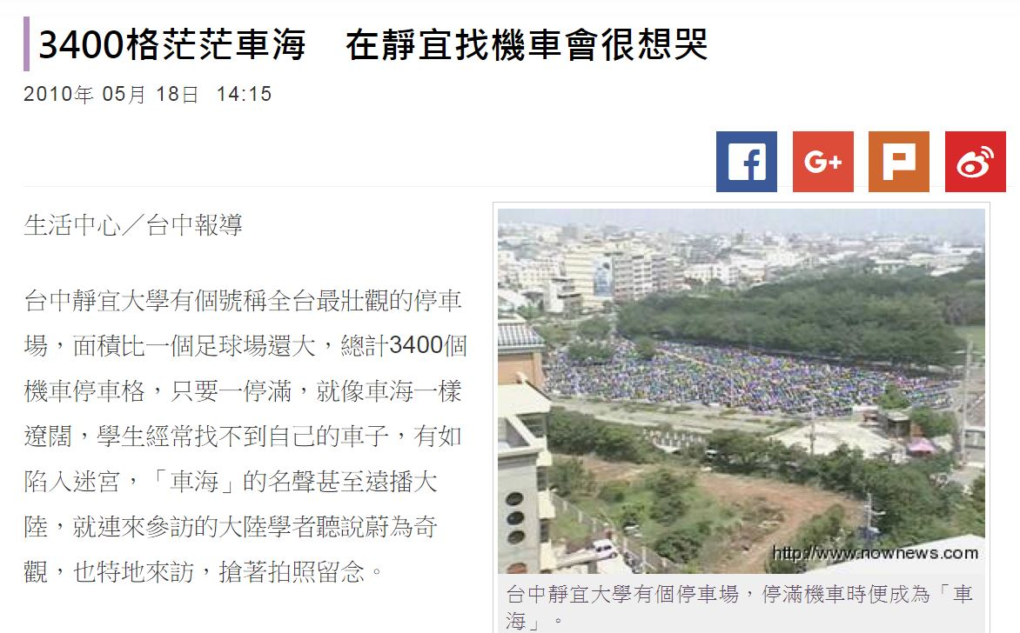

動機

Slide 4
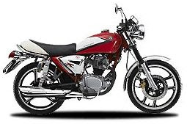
方法
使用 Android BLE(Periphery , Central)
低耗能特性
使用訊號強度(RSSI)偵測

Slide 5
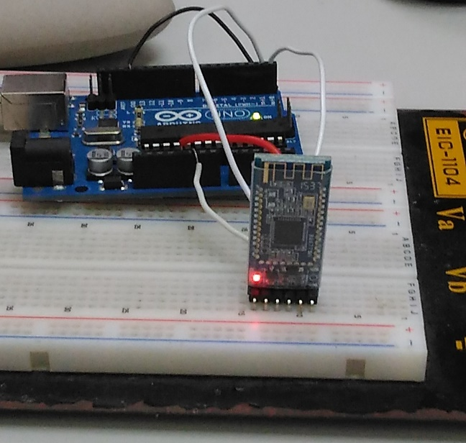
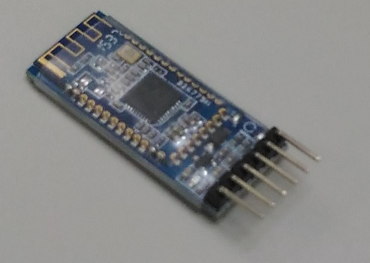
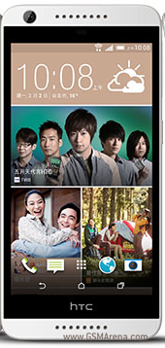
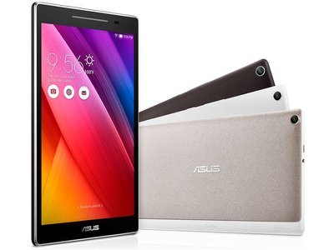
實作(1/3)
藍芽模組: CC2541
藍牙標準: 藍牙低功號
使用訊號強度(RSSI)偵測
ASUS ZenPad 8.0 (Z380KL)
OS: Android 5.0.2
Support Periphery
HTC Desire 626
OS: Android 4.4.4
Central

Slide 6
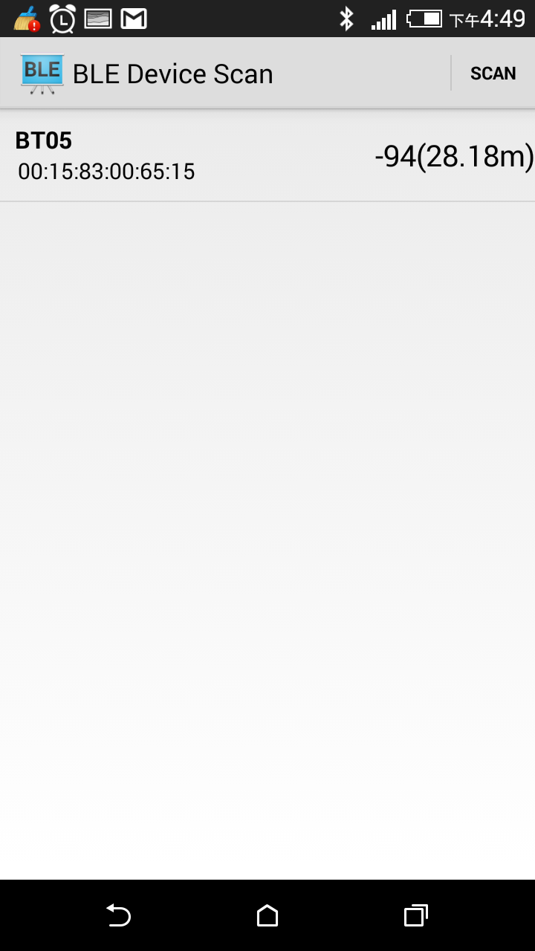
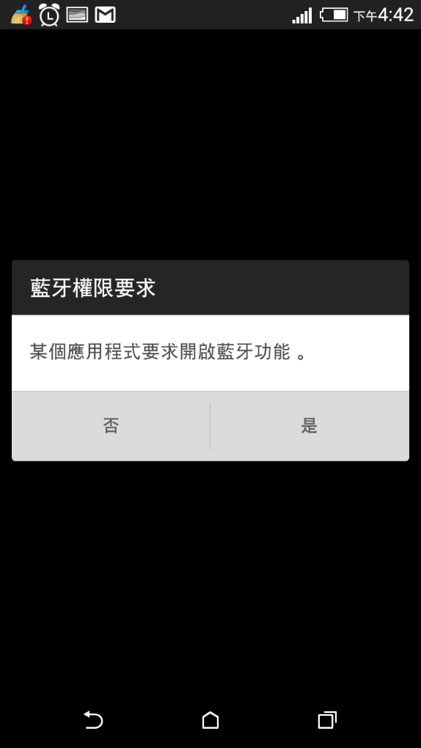
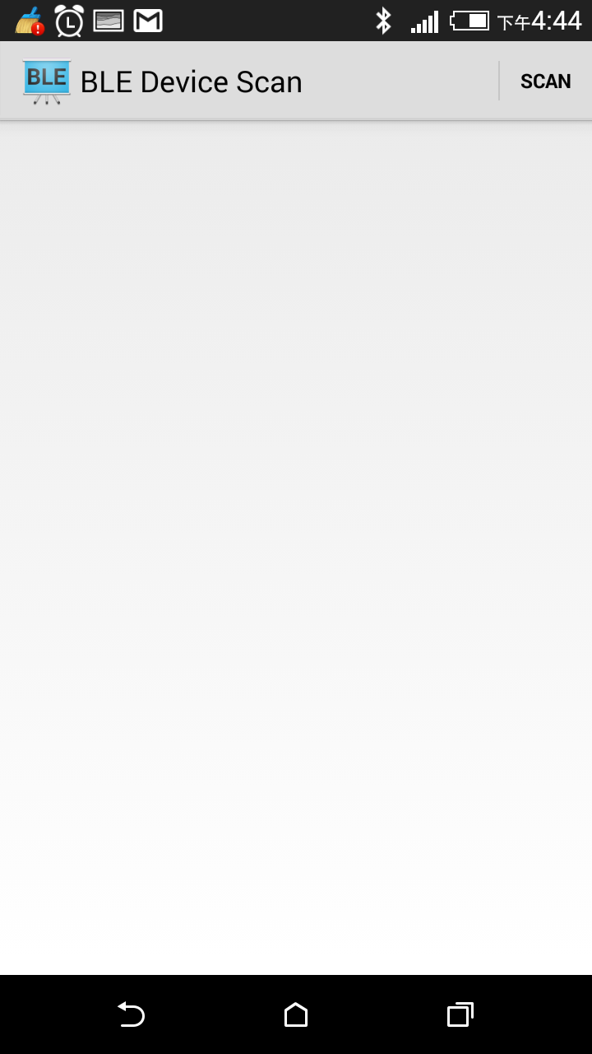
實作(2/3)

Slide 7
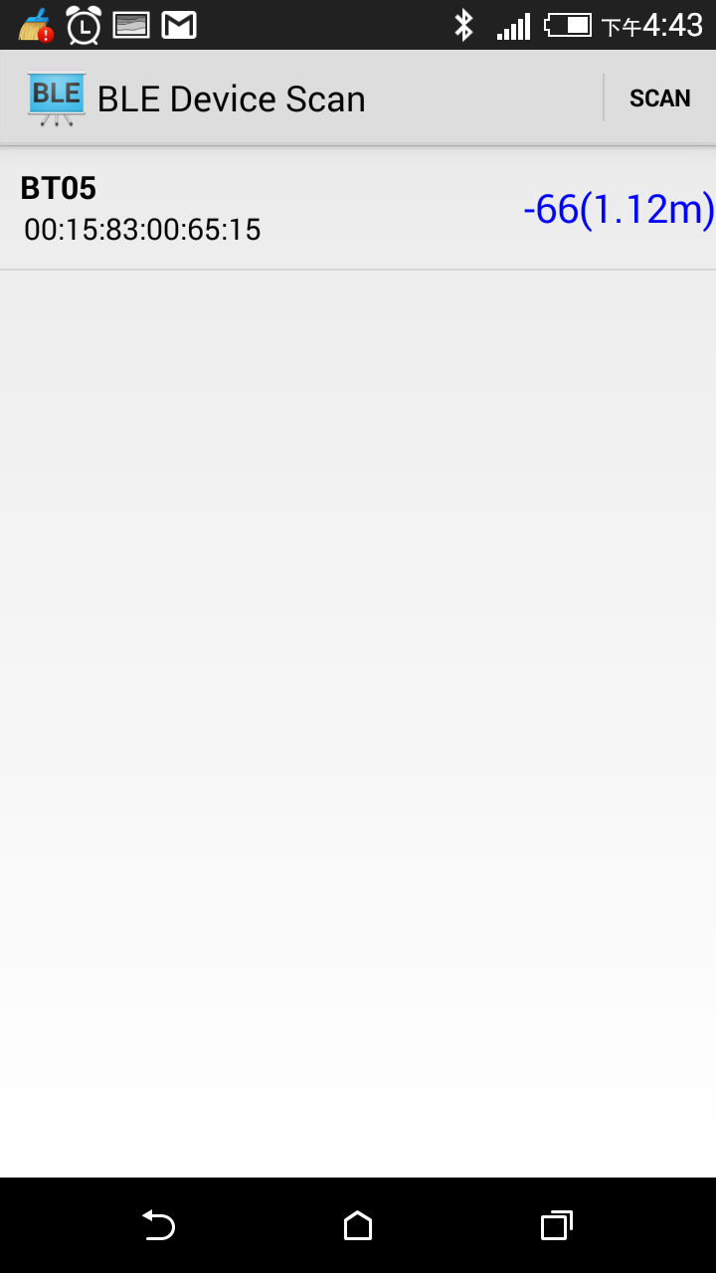
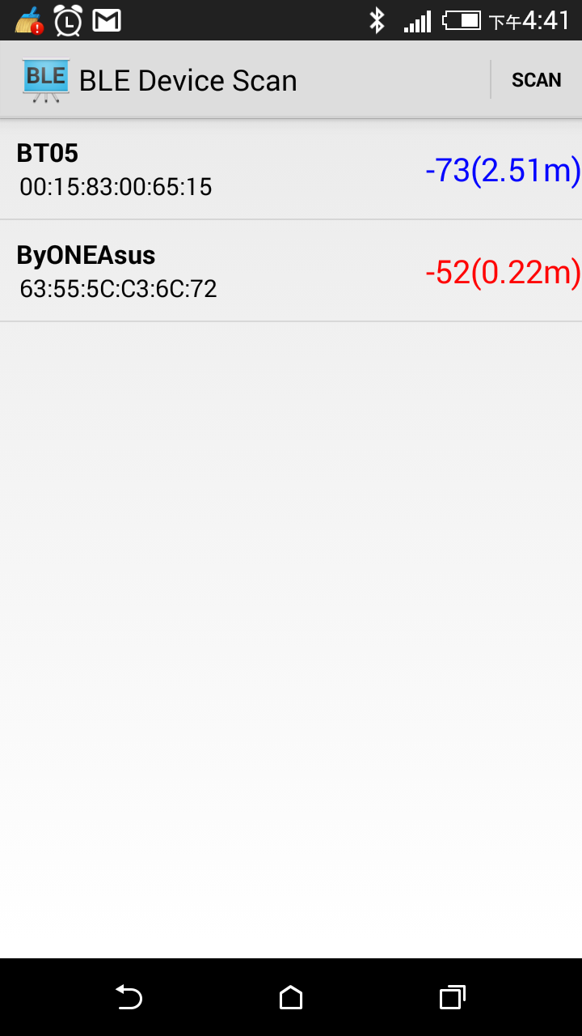
實作(3/3)

Slide 8
結論
使用BLE無線通訊來做尋找機車的實作，僅能簡單的應用，未來發展性是當有很多Periphery時如何能更快速的找到我們的目標。

Slide 9
Thank You
For Your Attention！

